Slide 1
Мероприятия, проведенные с учащимися МБОУ СОШ №42 в рамках антинаркотического месячника (02.04.18-17.04.18)
Управление образования администрации г.Твери
МБОУ СОШ № 42 г.Твери

Slide 2
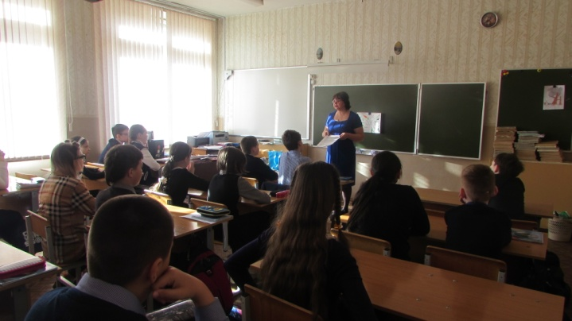
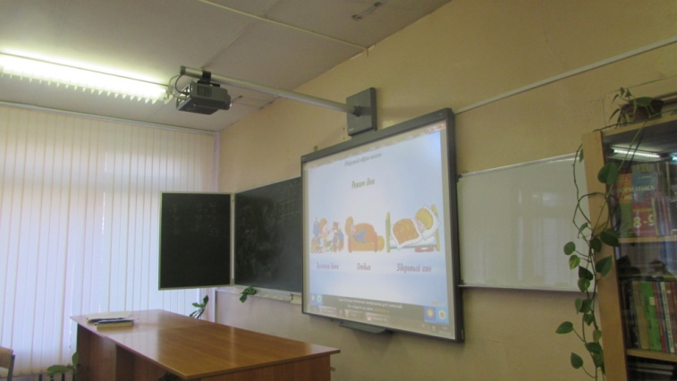
Единый классный час «Здоровая нация» в МБОУ СОШ № 42 город Тверь
Дата проведения: 09.04.2018
Количество участников:
750 чел
Цель: приобщение учащихся к здоровому образу жизни, разъяснение основных правил ведения здорового образа жизни
О мероприятии: в школе был проведён единый классный час «Здоровая нация». Классные руководители подготовили информацию для учащихся об основных правилах ведения здорового образа жизни, об основных принципах планирования распорядка дня, соблюдении режима питания
Управление образования администрации г.Твери
МБОУ СОШ № 42 г.Твери

Slide 3
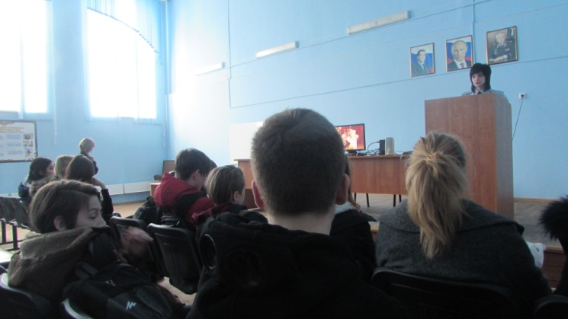
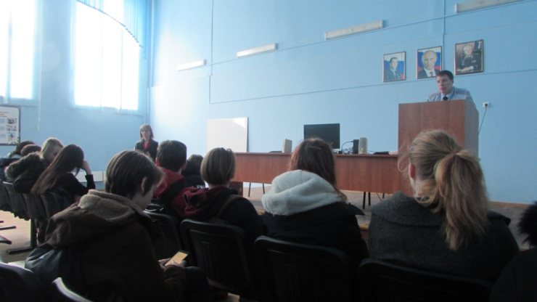
Профилактическая беседа представителей ОПДН Центрального района г.Твери с учащимися
МБОУ СОШ №42
Дата проведения: 06.04.2018
Количество участников:
25 обучающихся 9-х,8-х,7-х,6-х
классов Цель: активизация работы по профилактике правонарушений несовершеннолетних, воспитание законопослушных граждан Российской Федерации
О мероприятии: представителями отдела по работе с несовершеннолетними проведена профилактическая беседа с учащимися, находящимися на различных видах профилактического учета на базе отдела полиции на тему законопослушного поведения
Управление образования администрации г.Твери
МБОУ СОШ № 42 г.Твери

Slide 4
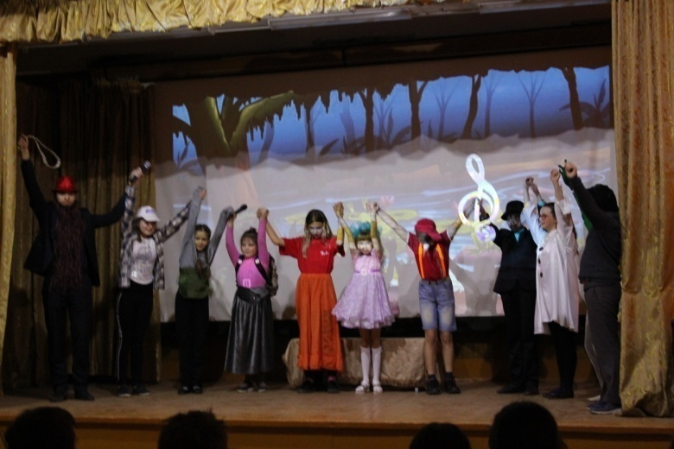
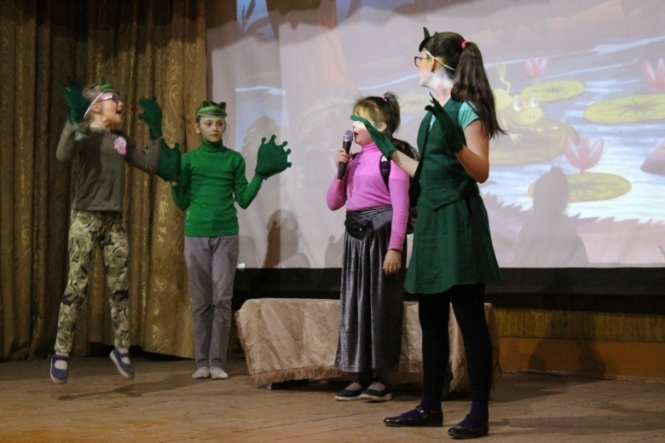
Спектакль «И снова золотой ключик» МБОУ СОШ № 42
г. Тверь
Дата проведения:
13.04.2018
Количество участников:
75 обучающихся 5-11-х классов.
Цель: пропаганда крепких, дружественных отношений, уважения чести и достоинства других людей, воспитание законопослушания
О мероприятии:
Учащиеся 1-5-х классов показали спектакль для учащихся школы №42, также были приглашены учащиеся Тверской школы №3 для просмотра данного спектакля. Спектакль был поставлен на современный лад с использованием современных устройств связи.
Управление образования администрации г.Твери
МБОУ СОШ № 42 г.Твери

Slide 5
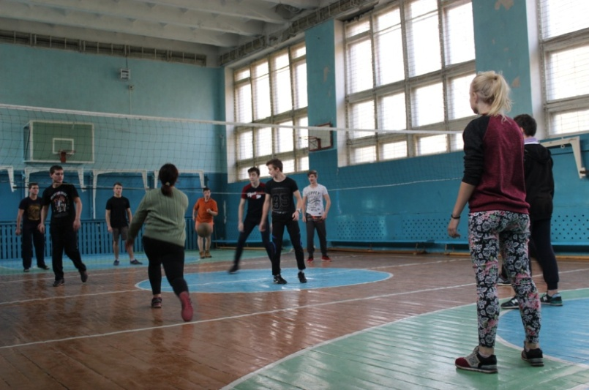
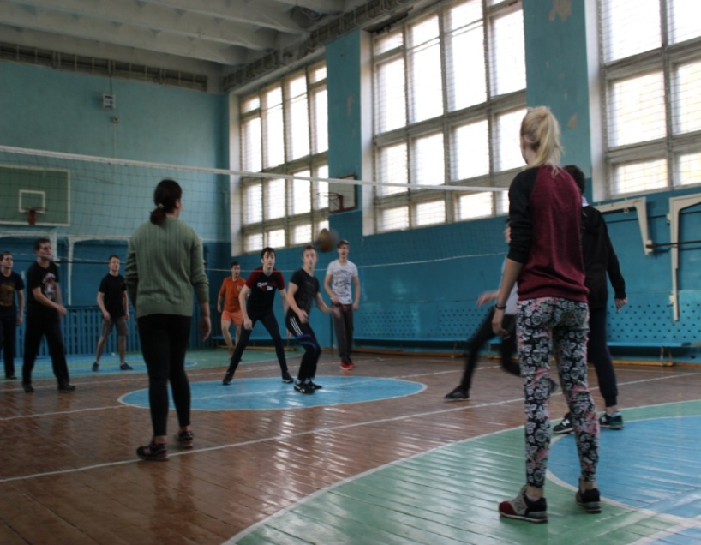
Соревнования по волейболу в рамках антинаркотического месячника среди 7-8-х классов в
МБОУ СОШ № 42
г.Тверь
Дата проведения: 10.04.2017
Количество участников:
75 обучающихся 7-8-х классов
Цель: приобщение учащихся к здоровому образу жизни, занятиям спортом
О мероприятии: в школе прошли соревнования по волейболу среди учащихся 7-8-х классов в рамках проведения антинаркотического месячника.
Управление образования администрации г.Твери
МБОУ СОШ № 42 г.Твери

